Slide 1
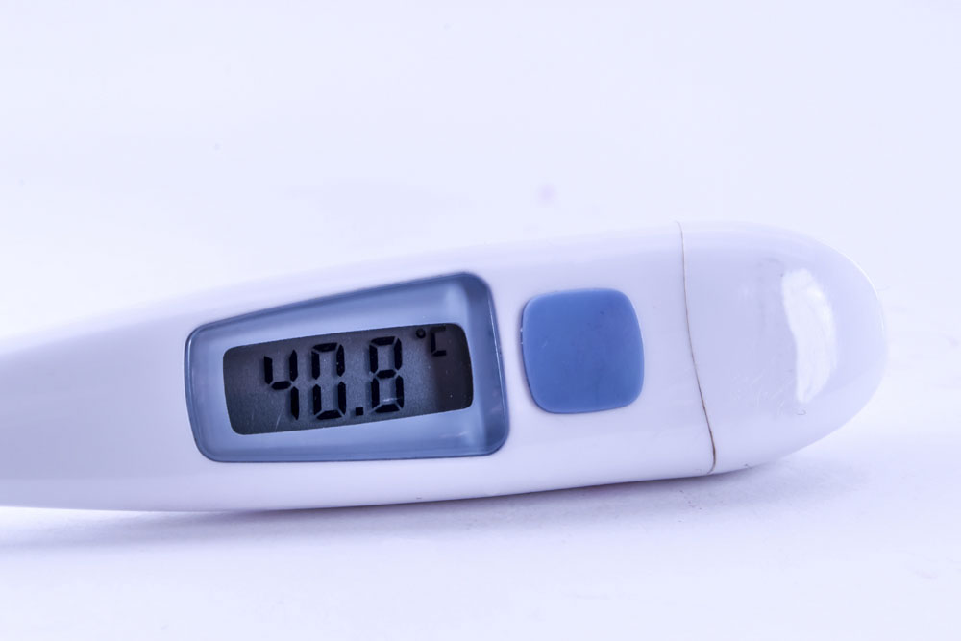
dokter
meegaan
gegevens invullen
verpleegkundige
binnenkomen
temperatuur opnemen
weggaan
deur dichtdoen
Manuel


Slide 2
dokter
verpleegkundige
Manuel

